Slide 1
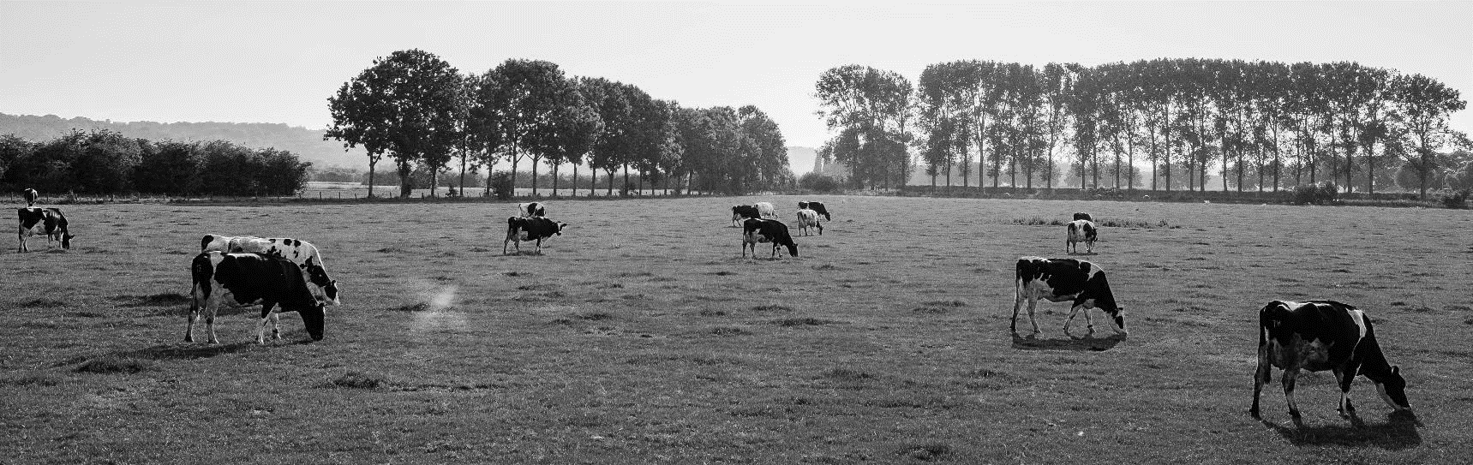
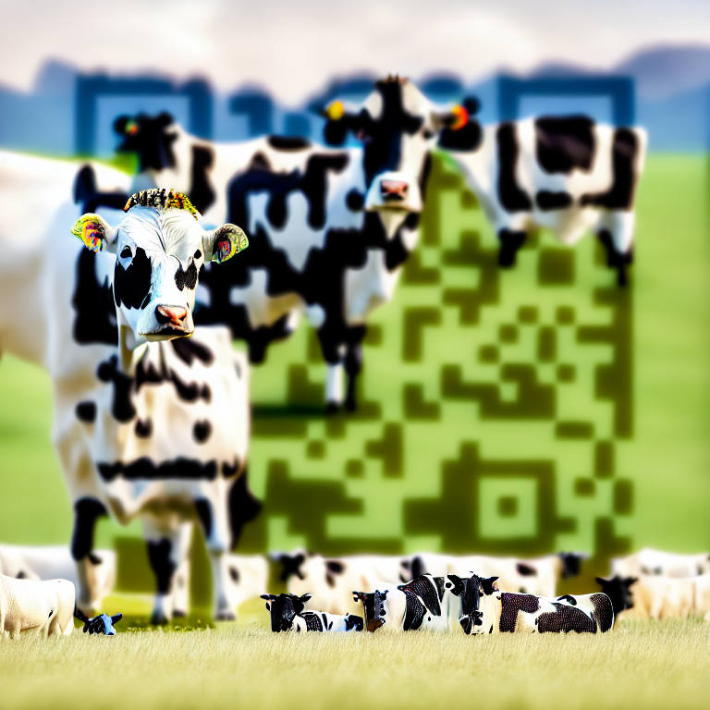

СТАЛІСТЬ
ІМПАКТ
ДОХІДНІСТЬ
Проєкт «Сімейні молочні ферми»

Slide 2

Ринок молока в Україні
Перспективи
24,6
-12х
Станом на 1 березня 2025 року в присадибному і промисловому секторі України утримується 2 млн 82,2 тис. голів ВРХ, у тому числі 1 млн 150,1 тис. корів. АВМ
Молоко згідно українського законодавства відноситься до соціальнозначущих продуктів і включено в розрахунок споживчого кошика.
2,08
Близько 44% тварин утримується на промислових підприємствах, а 56% – в господарствах населення. АВМ
В Державному бюджеті на 2025 рік закладено 1 млрд грн саме для розвитку тваринництва і агропереробки.
Поголів’я ВРХ, млн голів
За попередніми даними Мінагро, в лютому 2025 року господарства усіх категорій виробили 439 тис. т молока-сировини, що на 14 тис. т менше (-3%) відносно січня 2025 року і на 24 тис. т менше (-5%) відносно лютого 2024 року. В січні-лютому 2025 року обсяги надою в Україні становили 891 тис. т, що на 32 тис. т (-4%) менше відносно минулорічного періоду. В лютому 2025 року частка підприємств у виробництві молока-сировини склала 55%, а господарств населення – 45%. АВМ
Запроваджена ініціатива Першої леді, Україна стає країною, яка запроваджує молоко, як обов’язковий продукт в шкільному харчуванні - з 1-4 класів і порції - по 200 мілілітрів на день.
1991
1.03.2025
Вже 60 українських молочних заводів акредитовані в ЄС і ця кількість буде зростати. 8 виробників морозива, 52 підприємства, які виготовляють сире молоко, молочні продукти, морозиво та продукти на його основі.
22,4
-3х
На початок березня середньовиважена ціна трьох ґатунків становила 16,20 грн./кг без ПДВ, що на 40 коп. менше ніж місяць тому. В перерахунку на євро ціни на молоко-сировину в Україні вищі ніж в Новій Зеландії та країнах Південної Америки. АВМ
Фактором зниження цін на молоко-сировину в Україні може стати відміна 5 червня 2025 року з боку ЄС пільгового митного режиму для сільгосппродукції українського виробництва, у тому числі молочних продуктів.
Виробництво молока, млн т
7,3*
Сальдо експорту-імпорту у лютому-2025 позитивне: $2,8 млн – проти -$3,4 млн у січні 2025 року та -$22,6 млн у грудні 2024 року.
Обсяги експорту у вартісному виразі у лютому 2025 року перевищували обсяги імпорту на 13% (у січні 2025 року – 0,85 рази, грудні 2024 року – 0,41 рази). Open4Business
Один з пріоритетів роботи Міністерства аграрної політики та продовольства України – це розвиток тваринництва, оскільки саме ця галузь агровиробництва є однією з найперспективніших на світовому ринку. Про це в інтерв’ю «ЛігаЗакон» розповів Міністр агрополітики Віталій Коваль.
1991
2024
Промислові ферми
Населення

Slide 3

Ключ до сталого розвитку сільського господарства у підтримці дрібних фермерів
Говард Баффет
Сімейні молочні ферми – це найбільш стала та стійка форма ведення діяльності в сільському господарства у світі.
Майже всі з 438 000 молочних ферм у Європі, є сімейними підприємствами. Dairy Farmers of America в США – одне з найбільших молочних підприємств у світі, є нічим іншим як кооперативом, який складається з 13 000 сімейних молочних ферм. Така форма ведення сільського господарства є найбільш популярною в Німеччині та Польщі.

Slide 4
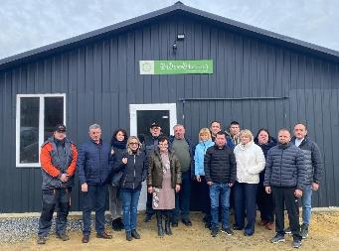
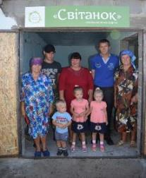
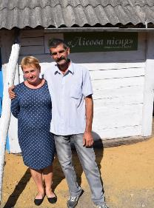
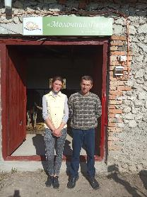
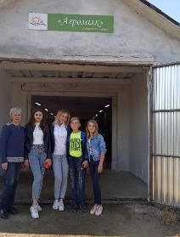
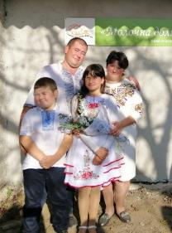
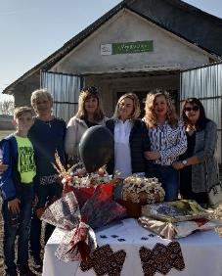

З чого все починалося?
Перша ферма проєкту – СМФ «Відродження»
с. Стара Мощаниця
2017 р
Станом на 01.10.2025 – 311 ферм
У 2019 році, за фінансової підтримки Уряду Швеції та ПРООН в Україні, було реалізовано окрему ініціативу — проєкт «Сімейні молочні ферми – Добробут людей та сталий розвиток села», у рамках якого відкрито чотири демонстраційні ферми
1) с. Аркадіївці, Хмельницький р-н, Хмельницька обл «У Бойків»,
2) с. Буща, Рівненський р-н, Рівненська обл. «Юнікасоль»,
3) с. Рачин, Луцький р-н, Волинська обл. «Молочне диво»,
4) с. Дорофіївка Тернопільський р-н, Тернопільської обл. «Поділля Еко Мілк».

Slide 5




Проєкт сьогодні
Ферми
Інвестиційна позика
Всього залучено
жовтень 2025
з вересня 2022
червень 2020 – жовтень 2025
311
ферм-учасників
515 +
угод
780+
приватних інвестора долучилося
13
регіонів
₴88+М
Залучено - Інвестиційна позика
₴125+М
інвестовано
в проєкт
Станом на 01. 10. 2025 року

Slide 6
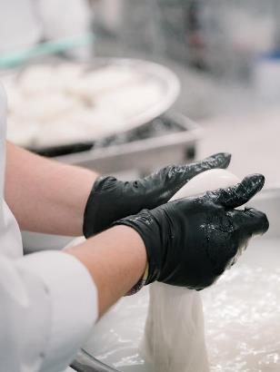

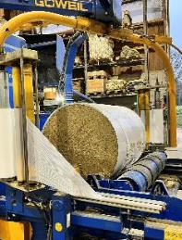
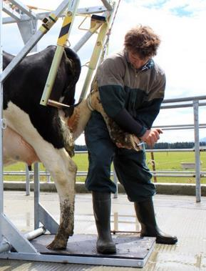
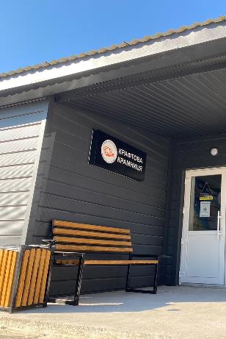
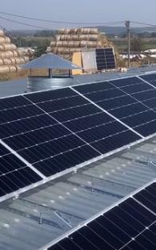

Як проєкт змінився на виклики війни?
Створення молочної переробки
Створення кормоцентру
Ветеринарна служба
Магазин в с. Здовбиця
2022
2022
2023
2024
2024
Сонячні панелі та генератори
Кав’ярня-магазин в м. Рівне та м. Вараш
2024
2025

Slide 7






Короткий опис
бізнес-моделі проєкту «Сімейні молочні ферми»
Проєкт «Сімейні молочні ферми» використовує ефективну та стійку бізнес-модель, яка довела свою життєздатність і стабільність навіть під час повномасштабного вторгнення. Наша модель об'єднує кілька ключових напрямків, що забезпечують сталість і ефективність операцій:
Рослинництво
на площі 2 000 га ми вирощуємо зернові та олійні культури. У 2024 році зібрано 25 тис. тонн різних культур, що забезпечує стабільний врожай для подальших етапів виробництва.
Ветеринарний центр
у 2024 році ми створили повноцінну ветеринарну бригаду для обслуговування власних ферм і надання ветеринарних послуг зовнішнім клієнтам. Обсяг наданих послуг у 2024 році становив 1,3 млн грн.
Кормовиробництво
використовуючи сучасне обладнання, ми переробляємо зернові культури на якісні корми для ВРХ, зокрема силос, монокорм та комбікорм. Це дозволяє не лише знижувати витрати на корми, а й створювати додану вартість. За минулий рік було вироблено та реалізовано 5 000 тонн кормів іншим фермерам та 1 300 тон для власних потреб.
Сироварня
молоко високої якості переробляється на нашій сироварні. У 2024 році було перероблено 690 тонн молока. У 2025 році ми плануємо збільшити обсяги виробництва і реалізувати 388 тонн натуральної смачної продукції, що на 40% більше порівняно з попереднім роком.
Виробництво молока
на нашій промисловій фермі утримується 650 дійних корів, які у 2024 році надали майже 5700 тонн молока. Крім цього, сітка наших сімейних молочних ферм виробила додатково 4 400 тонн молока. Молоко здається на молокозаводи та сироварні.
Продуктовий магазин
крім продажу нашої продукції зовнішнім замовникам, ми реалізуємо її у власному магазині в с. Здовбиця, забезпечуючи безпосередній контакт з кінцевим споживачем.
У зв’язку зі зростанням попиту в 2025 році плануємо суттєво підсилити напрямок кормовиробництва, ветеринарний центр та сироварню.

Slide 8





Всім вигідно
ФЕРМЕР
отримує
МОЛОКОЗАВОД
отримує
ДЕРЖАВА
отримує
ІНВЕСТОР
отримує
Якісне молоко
Великі об’єми якісного молока
Зайнятість
Дохід
Сімейні молочні ферми отримують можливість збувати молоко по кращій ціні. Крім цього, фермерам надаються повний спектр послуг необхідних для ефективного ведення бізнесу: ветеринарні, зоотехнічні, бухгалтерські тощо
Проєкт має можливість збувати великі об’єми якісного фермерського молока (не нижче 1 гатунка) молокозаводам. Останні зацікавлені в стабільному отриманні великих партій якісного сирого молока.
Кожна сімейна молочна ферма – це родина, яка отримує дохід від своєї діяльності, платить податки, сприяє розвитку місцевої економіки.
Пасивний дохід в розмірі від 21% річних

Slide 9






КІНЦЕВИЙ СПОЖИВАЧ (ВЛАСНИЙ МАГАЗИН та ІНШІ МАГАЗИНИ)
Молочна продукція
Молочна продукція
Сироварня
Вища ціна до ціни молока від населення
Сімейні ферма
Молокозавод
Молоко на переробку
Велика партія молока 1 гатунку і вище (від декількох ферм)
Ринкова ціна за вищий гатунок молока
Навчальні послуги
Корми
Ветпослуги та ліки
Нетелі
Молоко екстра гатунку
Навчальний
центр
Нетельне господарство
Промислова ферма
Кормоцентр
Ветцентр
ПРОЄКТ «СІМЕЙНІ МОЛОЧНІ ФЕРМИ»

Slide 10






44%
26%
7%
Блок тваринництво
Блок рослинництво
Блок кормовиробництво
Джерела доходів проєкту
17%
6%
Блок
молочне перероблення
Блок консалтинг
*частка в структурі надходжень за 2024 р

Slide 11
Ключові припущення
(песимістичний, реалістичний, оптимістичний сценарії)
оптимістичний
реалістичний
песимістичний
EBITDA, млн грн
ЧИСТИЙ ПРИБУТОК, млн грн
ВАРТІСТЬ БІЗНЕСУ, млн грн

Slide 12
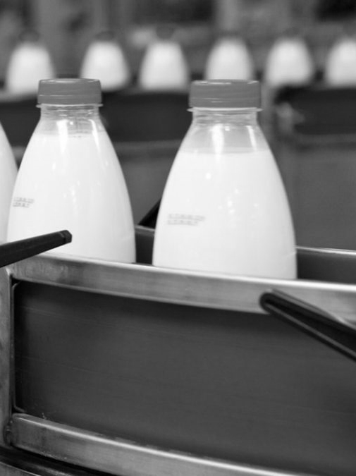
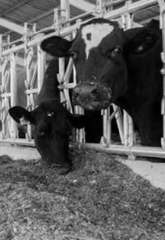
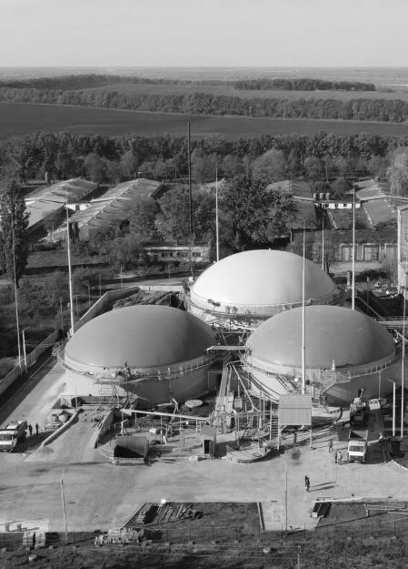
ПРОЄКТИ

Slide 13
ПРОЄКТ «ЗБІЛЬШЕННЯ ВИРОБНИЧИХ ПОТУЖНОСТЕЙ КОРМОЦЕНТРУ» - 2025-2026
Реалізація даного проєкту підвищить продуктивність та доходи сімейних молочних ферм в Україні шляхом забезпечення їх високоякісними та збалансованими кормами, виробленими за інноваційними технологіями та створення нових видів кормів.
Нова проектна потужність по виробництву силосу та монокорму в розмірі 16 000 т/рік включає потребу промислової ферми (ПФ) в розмірі 10 500 т/рік.
ПРОЄКТ «ЗБІЛЬШЕННЯ ПОТУЖНОСТЕЙ СИРОВАРНІ ДО 5т/год»- 2025
Розширення виробничих приміщень для оптимізації технологічних процесів та фасувальних операцій, збільшення виробничих потужностей дасть змогу збільшити виробництво крафтової продукції з 3-х до 5-ти тон на годину забезпечити потребу споживачів, збільшить реалізацію і прибутки підприємства
Стратегія сироварні - перехід від дрібних торгових точок і залучення до співпраці оптових клієнтів та дистриб'юторів
ПРОЄКТ «РЕКОНСТРУКЦІЯ ПРИМІЩЕННЯ ДЛЯ СУХОСТІЙНИХ КОРІВ ТА НЕТЕЛІВ» (вартість 8 млн грн) і «РЕКОНСТРУКЦІЯ ПРИМІЩЕННЯ ТА КОШАР ДЛЯ УТРИМАННЯ МОЛОДНЯКА» (вартість 1 млн грн) в 2025 році
Розширення виробничих приміщень для оптимізації технологічних процесів та фасувальних операцій, збільшення виробничих потужностей дасть змогу збільшити виробництво крафтової продукції з 3-х до 5-ти тон на годину забезпечити потребу споживачів, збільшить реалізацію і прибутки підприємства
Стратегія сироварні - перехід від дрібних торгових точок і залучення до співпраці оптових клієнтів та дистриб'юторів

Slide 14
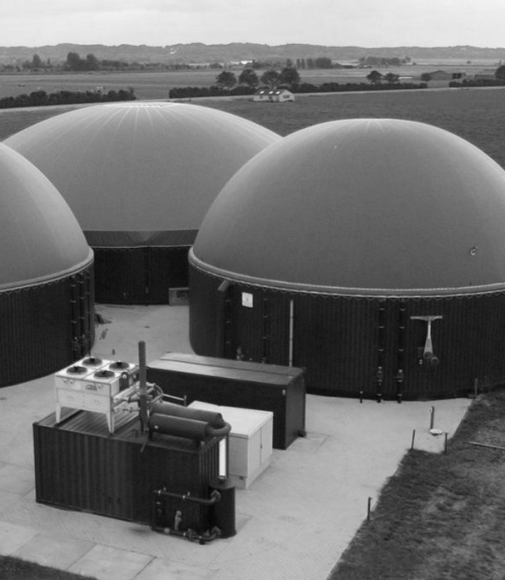
ПРОЄКТ «БІОГАЗ» (Біометанова станція потужністю 2,0 МВт/година) - ПОШУК ПАРТНЕРІВ
Орієнтовний мас-баланс сировини та одержуваних продуктів на підставі наданих аналізів сировини:
гній ВРХ – 9 600 тон/рік із вмістом сухої речовини – 35%
гній ВРХ – 3 600 тон/рік із вмістом сухої речовини – 25%
кукурудзяна солома – 2 700 тон/рік із вмістом сухої речовини – 85%
зернова солома– 1 000 тон/рік із вмістом сухої речовини – 85%.
інші види сировини.
Плановий вихід біогазу
8 744 000 м3/рік (998,17 м3/год)
використання для когенерації або для виробництва біометану для постачання в мережу.
Плановий вихід метану
5 004 595 м3/рік (571 м3/год)
використовується для постачання до мережі.

Slide 15

Три пропозиції для інвесторів
₴50 000
Інвестиційна позика
₴500 000
Позика з підвищеною дохідністю
Позика з конвертацією
в капітал
₴1 000 000

Slide 16
1
₴50 000
Мінімальна сума позики
21%
10% річних - гарантована частина з щоквартальною виплатою та орієнтовно
11% річних - інвестиційна премія, яка виплачується по результатам року.
Інвестиційна позика
дохідність
3 роки
термін
31/12/2025
умови дійсні до

Slide 17
2
₴500 000
Мінімальна сума позики
22%
11% річних - гарантована частина з щоквартальною виплатою та орієнтовно
11% річних - інвестиційна премія, яка виплачується по результатам року.
Позика з підвищеною дохідністю
дохідність
3 роки з конвертацією в капітал
термін
31/12/2025
умови дійсні до

Slide 18
3
₴1 000 000
Мінімальна сума позики
23%
12% річних - гарантована частина з щоквартальною виплатою та орієнтовно
11% річних - інвестиційна премія, яка виплачується по результатам року.
Позика з конвертацією в капітал
дохідність
2 роки з конвертацією* в капітал в 2026- 2027
термін
31/12/2025
умови дійсні до
*конвертація за бажанням інвестора

Slide 19
Дохідність позики складається з двох компонентів
Гарантований дохід
10% або 11% або 12 % річних в залежності від розміру позики, виплачується щоквартально (з правом щорічного перегляду процентної ставки)
Інвестиційна премія
((Сума позики / Вартість бізнесу) x 100%) x Чистий прибуток за рік

Slide 20
Прогноз розрахунку інвестиційної премії
на прикладі інвестиції в розмірі 100 000 грн, яка розміщена повних 3 роки
Сума
позики
Вартість
бізнесу
Чистий
прибуток
Еквівалент
в % річних
Виплата у:
Премія
2026
10%
/
442 000 000*)
x
=
10 407
(100 000
x
100%
46 000 000*
2027
(100 000
565 000 000*)
x
=
10 973
11%
/
x
100%
62 000 000*
2028
11%
(100 000
x
x
=
10 818
/
100%
78 000 000 *
721 000 000*)
Повернення позики
ВСЬОГО
32 198 грн
* прогноз річних показників

Slide 21
Прогноз розрахунку ВСІЄЇ доходності
на прикладі інвестиції в розмірі 100 000 грн, яка розміщена повних 3 роки
Гарантований дохід
30 000
Інвестиційна премія
32 198
21%
62 198

Slide 22


Інвестувати просто!
01
02
03
04
05
Заповни
заявку на сайті та отримай консультацію
Надішли
копії документів для підписання договору
Підпиши договір та надішли поштою або через ВЧАСНО
Перерахуй кошти на рахунок згідно з реквізитами
Долучайся до спільноти інвесторів та отримуй дохід
ВІТАЄМО,
Ви стали інвестором «Сімейних молочних ферм»!

Slide 23
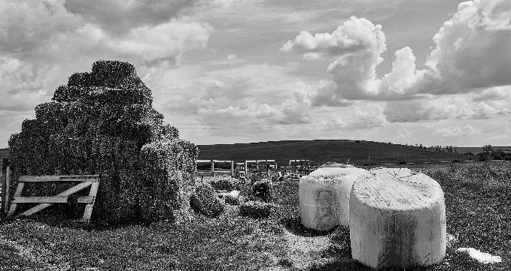

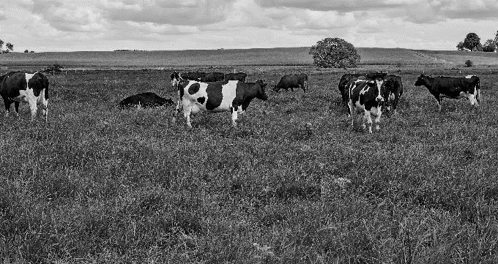

Ініціатори проєкту
Укрмілкінвест (УМІ)
одне з найбільших молочних господарств Рівненщини
понад 10 років успішного розвитку
1 500 поголів’я
близько 2 000 га землі
Українська кооперативна федерація
організація, яка підтримує створення сімейних молочних ферм в частині їхнього наступного щаблю розвитку – створення кооперативів

Slide 24
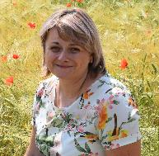
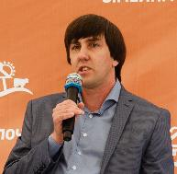
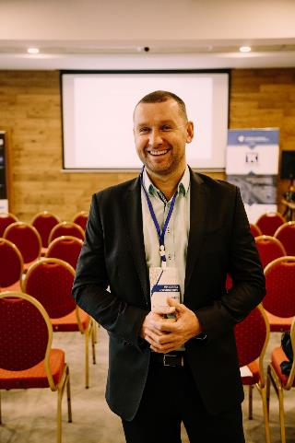
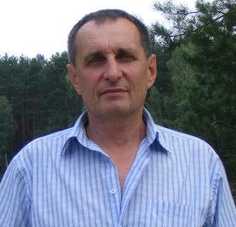
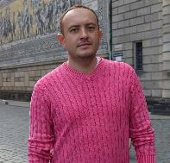
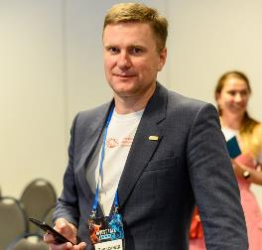
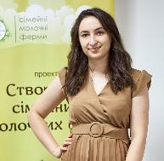
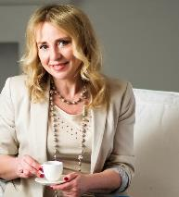
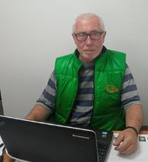
Команда
У команді проєкту працюють спеціалісти із різностороннім бізнес досвідом та практикою.
Більше 10 років у розвитку молочного тваринництва дає нам сміливість говорити про експертизу на ринку.
Кожен учасник має досвід реалізації масштабних проектів, в т.ч. залучення інвестицій та побудови бізнесів.
Для управління проєктом використовуються сучасні методи управління, технології та інструменти. Розробляється власний ІТ додаток для комплексного управління.
МИХАЙЛО КОРИЛКЕВИЧ
ідеолог та засновник

Slide 25


Підтримай майбутнє нашої країни - інвестуй в
«СІМЕЙНІ
МОЛОЧНІ ФЕРМИ»!
КОНТАКТИ ВІДДІЛУ ІНВЕСТУВАННЯ
smf.invest.in.ukraine@smfua.com
invest.smf.org.ua
+38 099 349 89 93
+38 067 507 83 50

